Slide 1
03
생태계 및 생물 다양성
Ecosystems and Biodiversity
독도의 식물 종
독도의 동물 종
생태계의 중요성 및 보존 노력

Slide 2
독도의 식물 종
독도에서 조사된 식물은 약 50~60종에 달한다. 민들레, 질경이, 구절초, 개여뀌, 참억새, 강아지풀, 참나리, 사철나무, 해송, 해당화, 술패랭이꽃, 명아주, 해국, 개머루처럼 친숙한 식물도 있다. 그렇지만 소루쟁이, 갯까치수염, 괭이밥, 땅채송화, 큰조롱, 방가지똥, 섬장대, 도깨비고비, 섬괴불나무, 왜젓가락나물, 쇠비름, 갯괴불주머니, 기린초, 댕댕이덩굴, 박주가리, 털머위, 돌피처럼 생소하지만 재미있는 이름을 가진 식물도 있다.
토양층이 없는 건조한 해안절벽지대에는 땅채송회군락, 왕김의털군락, 해국군락, 갯제비쑥군락이 분포하고, 습기가 있는 바위틈에는 독도의 유일한 양치식물인 도깨비쇠고비군락이 분포한다. 완경사지에는 개밀-돌피군락이 우점하고 있으며, 토양 발달 정도와 인위적 간섭 정도에 따라 갯까치수염군락, 술패랭이꽃군락, 참억새군락, 번행초군락, 왕호장근군락, 참나리군락 등이 분포한다. 반면 급경사지에는 땅채송화군락, 왕김의털군락, 해국군락, 갯제비쑥군락과 함께 사철나무군락이 분포한다. 이들 군락 외에도 독도의 등대 서쪽 완경사지와 서도의 주민숙소에서 물골로 이어지는 완경사지에는 섬괴불나무, 사철나무, 보리밥나무, 동백나무 등의 식재목군락이 분포하고 있다.

Slide 3
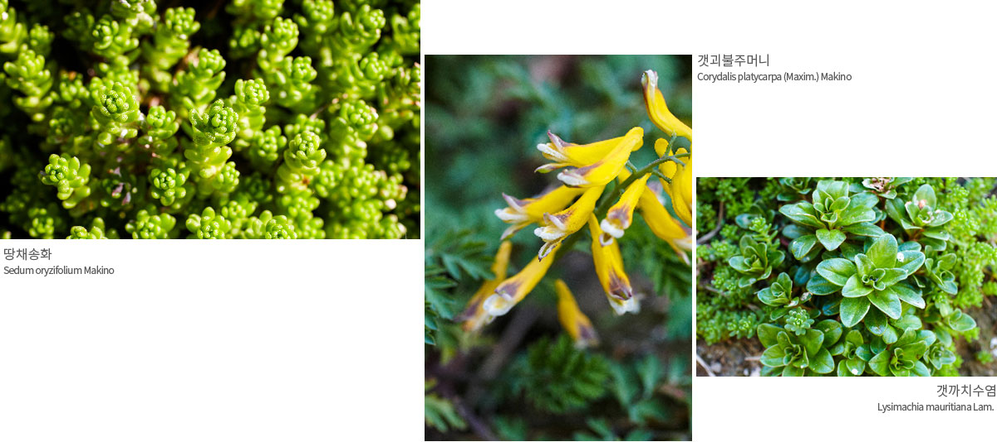
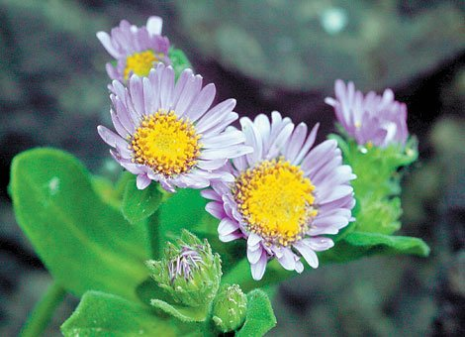
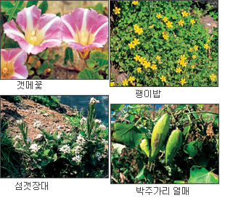
독도의 식물 종

Slide 4
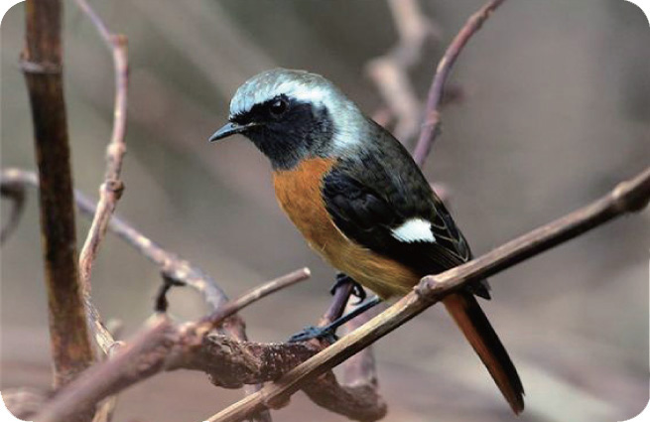
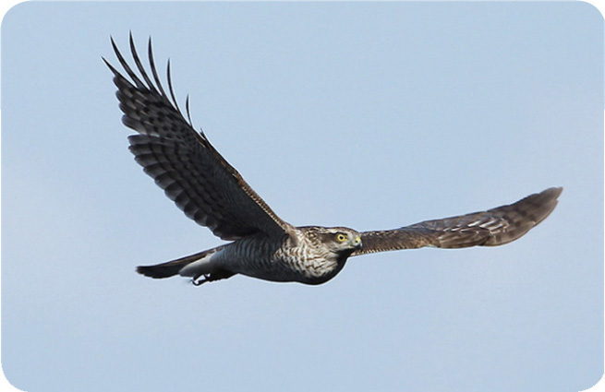
독도의 동물 종
독도에는 괭이갈매기, 바다제비, 슴새, 황조롱이, 물수리, 노랑지빠귀, 흑비둘기, 딱새 등 약 139종의 새들이 살고 있습니다.
독도는 괭이갈매기, 바다제비, 슴새의 대집단 번식지이며, 철새들의 중간 휴식지로도 중요한 역할을 하고 있습니다. 이러한 이유로 문화재청은 1982년 독도를 ‘천연기념물 제336호 독도해조류^{주 001}번식지’로 지정하였고, 1999년에 ‘천연기념물 제336호 독도천연보호구역’으로 명칭을 변경하였습니다. 환경부는 독도를 ‘특정도서^{주 002}’로 지정해서 보호하고 있습니다.

Slide 5
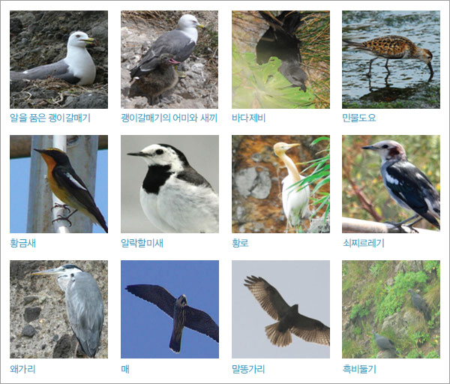
독도의 동물 종

Slide 6
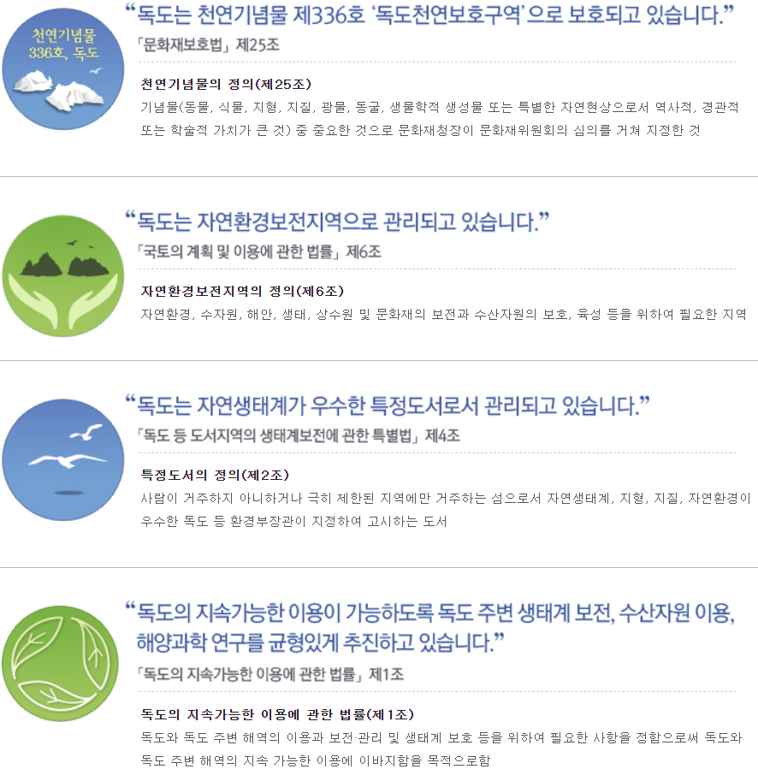
생태계의 중요성 및 보존 노력
독도는 울릉도와 함께 동해 화산 지형의 형성 과정과 다양한 지질 경관을 보여주는 우리의 소중한 자연유산이다. 이와 함께 육지와 떨어진 위치에 있어 해양생태계가 잘 보존되어 있어 섬 생물지리학의 구심점 역할을 담당하고 있다.
독도는 우리나라 주변을 지나는 철새 뿐 아니라 먼 거리를 지나가는 나그네새의 중간 기착지, 태풍과 폭우 등 불규칙한 기상조건에서 조류의 피난처 역할을 하는 섬으로 조류생태학적 가치가 높게 평가되어 왔다.

Slide 7
04
독도의 경제적 가치
Dokdo’s economic value
독도의 해양 자원
어업 및 어장
관광 산업 (관광 통계 등)

Slide 8
독도의 해양 자원
가스하이드레이트(Gas Hydrate)
가스하이드레이트는 메탄을 주성분으로 하는 천연가스가 얼음처럼 고체화된 것으로 수심 300m 이상의 심해저에서 주로 발견되 며 '불붙는 얼음', 메탄 하이드레이트로 불리기도 한다. 석탄이나 석유에 비해 연소할 때 발생하는 이산화탄소가 적어 훌륭한 청정 에너지원일 뿐만 아니라 석유자원이 묻혀 있는 여부를 알려주는 '지시자원'이기도 하다.
울릉도-독도 근해의 수심 1500m되는 곳에 액화천연가스(LNG)로 환산하면 6~20억 톤 가량의 가스하이드레이트가 매장되어 있는 것으로 추정되며 이는 우리나라가 30~100년 동안 쓸 수 있는 양으로 252조원의 수입대체 효과를 얻을 수 있을 것으로 평가되고 있다.
인산염암(Phosphorite)
인산염암은 해저화산, 해저산, 해양대지, 대륙붕 인접 대륙사면 등에서 발견되며 동해 수심 500~1,000m 해저에 국내 수요량으 로 50년 이상을 공급할 수 있는 2억 톤 이상이 부존된 것으로 추산된다.
또 독도 북쪽의 한국대지 사면에는 인산염암이 해저면에 노출되어 있는데, 오산화인(P₂O？)함량이 30%에 이르고 층상으로 형 성된 인산염암의 두께가 약 20m에 이르러 경제적 가치가 충분히 있는 것으로 평가되고 있다.
인산염광물은 무공해 천연비료의 원료나 기초소재로 활용될 수 있는데, 국내 인광성 수요는 연간 152만 톤으로 현재 전량을 수입에 의존하고 있는 형편이다
해양 심층수
해양심층수는 수심이 깊고 대륙사면의 경사가 급한 동해에서 그 개발 가능성이 큰 특화자원이라 할 수 있다. 해양심층수 는 각종 미네랄과 영양염류가 풍부하고 세균이 없는 청정수로 식품, 건강, 미용, 농수산, 관광, 에너지 등 다양한 분야에 서 활용 가능한 고부가가치 해양자원으로 각광받고 있다. 현재(2013년) 해양심층수 취수 가능 국가는 우리나라를 포함 해 5개 국가(대한민국, 미국, 일본, 노르웨이, 대만)가 있다.
동해안의 경우 비교적 멀지 않은 10~20km 거리에서 200m 이상의 깊은 수심에 도달할 수 있기 때문에 울릉도와 더불 어 해양심층수 개발에 유리한 조건을 갖추고 있다.

Slide 9
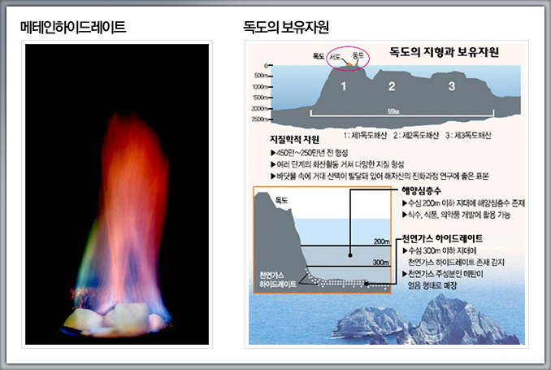
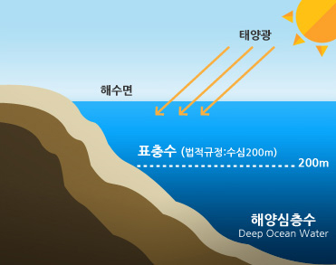
독도의 해양 자원

Slide 10
주변 환경 및 해양 조건

Slide 11
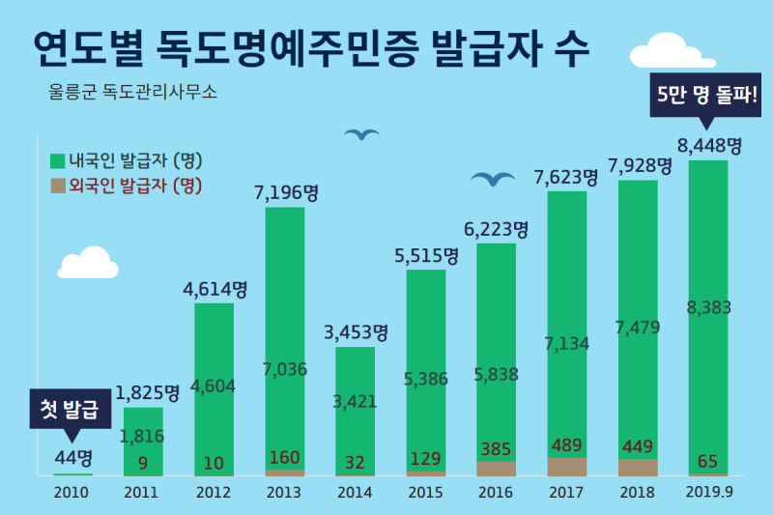
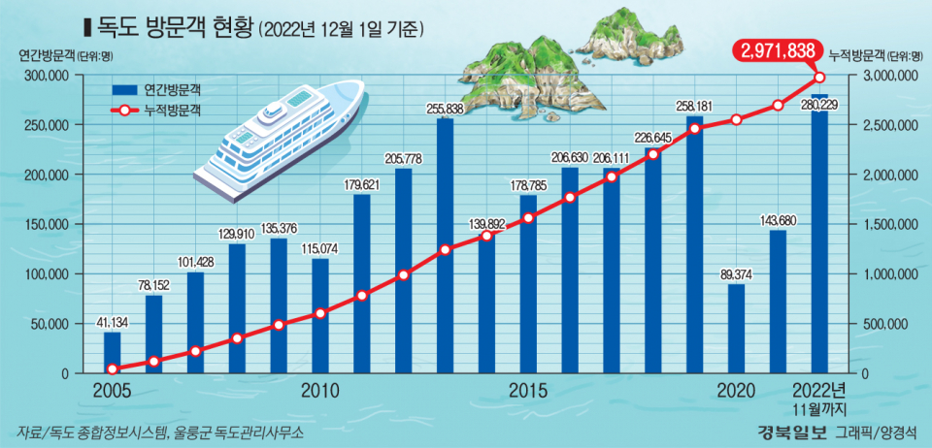
관광 사업 및 관련 통계

Slide 12
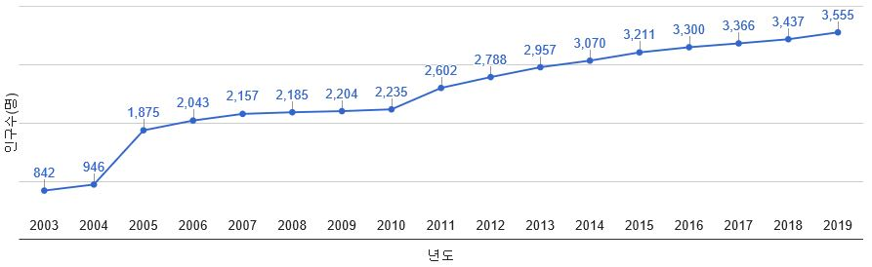
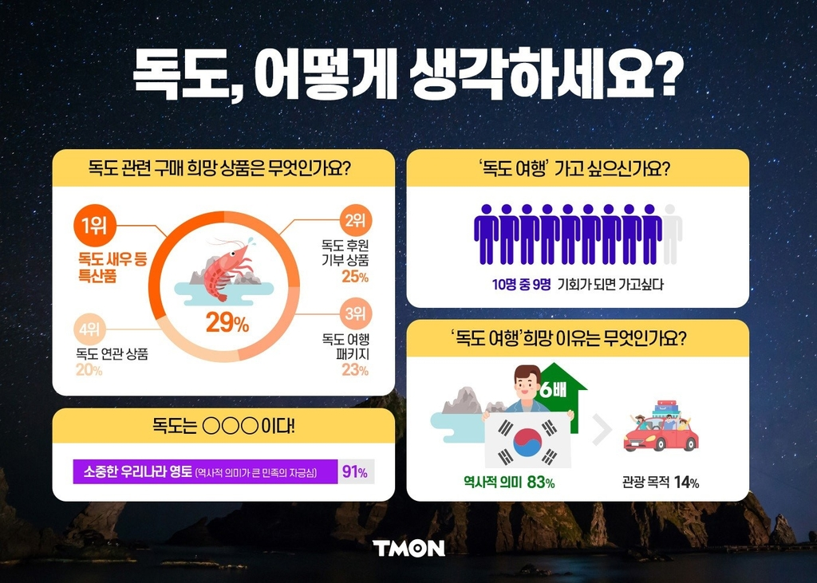
관광 사업 및 관련 통계

